Slide 1
İNTERNET VE WEB TEKNOLOJİSİ
1.HAFTA
DR.ÖĞR.ÜYESİ SERHAT ATA

Slide 2
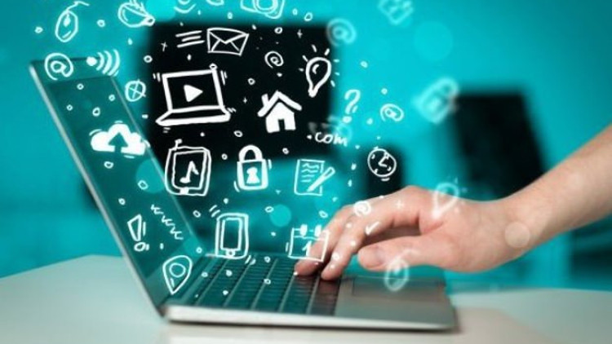
İnternet
İnternet, günümüzde en etkili iletişim teknolojilerinden biri hâline gelmiştir ve gelişimi çok hızlı ilerlemektedir.
6 Ağustos 1991’de CERN’de ilk web sitesinin yayınlanmasıyla birlikte web, küresel ölçekte yayılmaya başlamıştır.
Web sitesi sayısı kısa sürede çok büyümüştür: 1995’te 23 bin iken 2012’de 644 milyonun üzerine çıkmış, 2021’de yaklaşık 2 milyara ulaşmıştır.
İnternetin ekonomik etkisi özellikle e-ticarette net biçimde görülmektedir: ABD’de internet kaynaklı satış gelirleri 1995’te ihmal edilebilir düzeydeyken 2011’de 256 milyar dolara yükselmiştir.
ABD e-ticaret pazarı 2022’de yaklaşık 875 milyar olmuştur. Dünya e-ticaret hacmi 2014’te yaklaşık 1,3 trilyon dolarken 2021’de yaklaşık 5 trilyon dolara çıkmıştır.

Slide 3
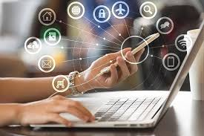
İnternet
2026’da dünya e-ticaret hacminin 7 trilyon doları aşacağı öngörülmektedir.
Bu büyüme, internet pazarlamacılığı ve e-ticaretin uzun vadede geleneksel pazarlama kanallarının önüne geçeceğini göstermektedir.
Teknoloji ile pazarlama birbirinden kopuk değildir; teknolojik gelişmeler pazarlama faaliyetlerini daha yenilikçi, daha etkileşimli ve daha kişiselleştirilmiş bir yapıya taşımaktadır.
Pazarlama denince ilk akla gelenler genellikle geleneksel reklam araçlarıdır; ancak pazarlamacılar reklam, doğrudan pazarlama, internet/etkileşimli pazarlama, satış promosyonu, kişisel satış ve halkla ilişkiler gibi birçok aracı birlikte kullanmaktadır.

Slide 4

İnternet
Web teknolojilerinin ilerlemesiyle internetin tanıtım amaçlı kullanım potansiyeli artmıştır; bunun temel kırılması kontrolün kullanıcıya kaymasıdır. Bu dönüşüm Web 2.0 ile doğrudan ilişkilidir.
İnternet artık yalnızca bilgi edinme aracı değildir; firmaların müşteri hakkında daha fazla veri toplamasına, daha etkili iletişim kurmasına, ürün/hizmet/marka tanıtmasına ve pazarlamasına yeni bir alan açmaktadır.
İnternetin sürekli değişen yapısı rekabet avantajı üretmekte, yeni iş ilişkilerini kolaylaştırmakta ve işletmelere sınır ötesi pazarlara açılma fırsatı vermektedir.
İnternet pazarlaması yalnızca bir kanal değil, aynı zamanda farklı bir pazarlama tekniği gibi çalışabilmektedir; kurumsal marka bilinirliğini artırmakta ve müşteriyle sürekli etkileşimi mümkün kılmaktadır.
Web’in Web 1.0’dan Web 3.0’a evrilmesi, işletmelerin pazarlama strateji ve araçlarında radikal değişim yaratmıştır.
BİT’lerin gelişimi ve internetin evrimi, firmaların yapısını ve karar verme süreçlerini etkilemektedir; sosyal ağlar ve Web 3.0’ın geliştiği yeni ekonomik-sosyal düzende bu dönüşümü anlamak rekabet gücü için kritik hâle gelmektedir.

Slide 5
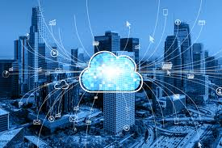
İnternet ve Web
İnternet, modern çağın en önemli buluşlarından biri olarak görülmektedir.
Sanayi devrimi; buhar makinesi, telgraf ve radyo gibi bileşenlerle teknolojik yeniliklerin zeminini hazırlamıştır.
Sanayiye dayalı ticaret, iletişim araçları ve savaşlar dünyayı merkezîleşmeye doğru itmiş; hiyerarşik düzeni güçlendirmiştir.
İnternetin doğurduğu dijital çağ ise bundan farklı bir yapı taşımaktadır: somut bir merkezî nokta bulunmamakta, iç içe geçmiş ağlardan oluşan dağıtık bir yapı ortaya çıkmaktadır.
İnternetin gelişimi tek bir plana, tek bir bilimsel çalışmaya ya da tesadüfe bağlanmamaktadır; mühendislik araştırmaları, kullanıcı kültürü, girişimler, devlete meydan okuma, küresel rekabet ve yeni iletişim kanalları gibi birçok unsur birlikte etkili olmaktadır.

Slide 6
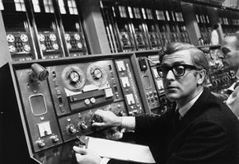
İnternetin Ortaya Çıkışı ve Tarihsel Gelişimi
İnternet tarihinin anlatımında en yaygın başlangıç noktası ARPANET’tir: 1960’ların başında ABD’de finanse edilen bu proje internetin erken omurgasını kurmuştur.
Buna rağmen internetin kökenini tek bir tarihe sıkıştırmak doğru değildir; interneti oluşturan altyapının her bileşeni için teknik ve sosyal öncüller bulunmaktadır.
Tesla’nın erken dönem öngörüleri ve H. G. Wells’in “Dünya Beyni” fikri, ağ mantığına dair düşünsel zemini göstermektedir.
Vannevar Bush’un 1945’teki yaklaşımı, bilginin depolanması ve ilişkiler üzerinden hızlı sorgulanması fikrini güçlendirmektedir (memex).

Slide 7
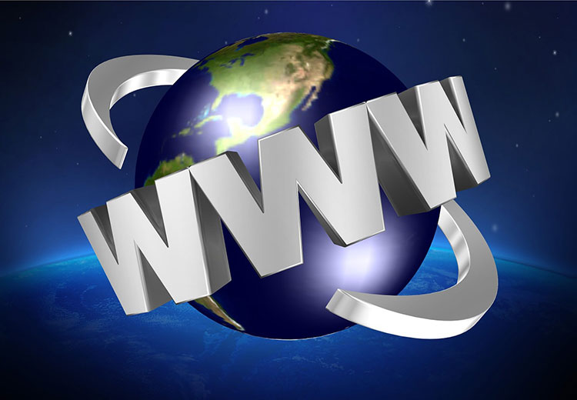
İnternetin Ortaya Çıkışı ve Tarihsel Gelişimi
İnternetin itici gücü Soğuk Savaş bağlamında da okunmaktadır: nükleer saldırı koşullarında iletişimi sürdürebilecek bir yöntem ihtiyacı belirleyici bir rol üstlenmiştir.
1950’lerde bilgisayarların gelişmesi de internetin doğuşunda temel faktörler arasında yer almaktadır.
İnternet, bağımsız bilgisayar topluluklarını birbirine bağlayan bir iletişim ağı olarak kavranmaktadır.
Tarihsel gelişim iki aşamada okunmaktadır: (i) ağ teknolojisi ve internet protokollerinin doğuşu, (ii) kültürden ticarete kadar toplumu dönüştüren Web/WWW teknolojilerinin ortaya çıkışı.

Slide 8

İnternet Protokolleri
İnterneti anlamanın ilk şartı protokol kavramını bilmektir. Protokoller, internet üzerinde verinin taşınmasını ve paketlerin doğru adrese yönlendirilmesini sağlamaktadır.
Ağdaki her cihaz iletişim kurabilmek için protokol kullanmaktadır; iletişim prosedürleri ve kuralları bu protokollerle belirlenmektedir.
IP, internet protokollerinin temelidir; yönlendirme gibi ağ işlemleri IP üzerinden yürümektedir. IP ile uygulamalar arasında bağlantı kuran iki ana protokol TCP ve UDP’dir; TCP’nin ağırlığı nedeniyle “TCP/IP” ifadesi yaygın kullanılmaktadır. FTP ve HTTP gibi uygulama protokolleri internet standardı hâline gelmiştir. 1960’lardan 1980’lerin sonuna uzanan süreçte donanım ve yazılım protokollerindeki gelişmeler Web’in ortaya çıkışını mümkün kılmıştır.

Slide 9
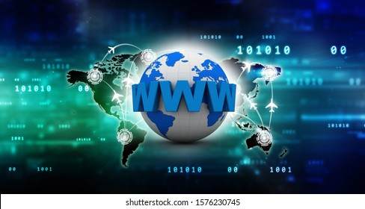
WEB
Web (WWW), internet üzerinde birbirine bağlantılı hiper metin dokümanlardan oluşan bir bilgi sistemidir.
Tim Berners-Lee, CERN’de araştırmacıların doküman paylaşımını kolaylaştırmak amacıyla Web’in temellerini kurmuştur.
1991’de HTML geliştirilmiş ve WWW sistemi kurulmuştur.
Web’in temel iddiası “evrensel erişim”dir: nerede olunduğundan, hangi platform ya da işletim sistemi kullanıldığından bağımsız erişim mümkün hâle gelmektedir.

Slide 10
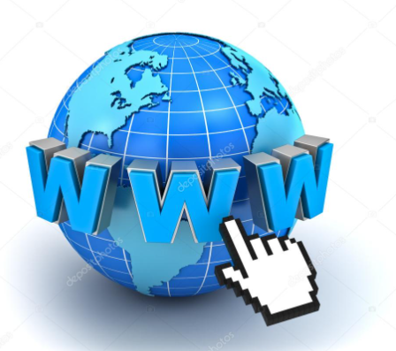
WEB
CERN ihtiyacından doğan ilk web sitesi 1991’de yayınlanmış, Web bu noktadan sonra CERN içi servis olmaktan çıkıp dünya çapında yayılmıştır.
HTML, JavaScript ve CSS gibi teknolojilerle web sayfaları statikten daha modern portallara dönüşmüştür.
Web’in gelişimi Web 1.0, Web 2.0 ve Web 3.0 gibi kavramlarla açıklanmaktadır; dönüşümün özeti Web 1.0’dan Web 2.0’a geçiş, semantik/anlamsal webin doğuşu ve Web 3.0 entegrasyonudur.

Slide 11
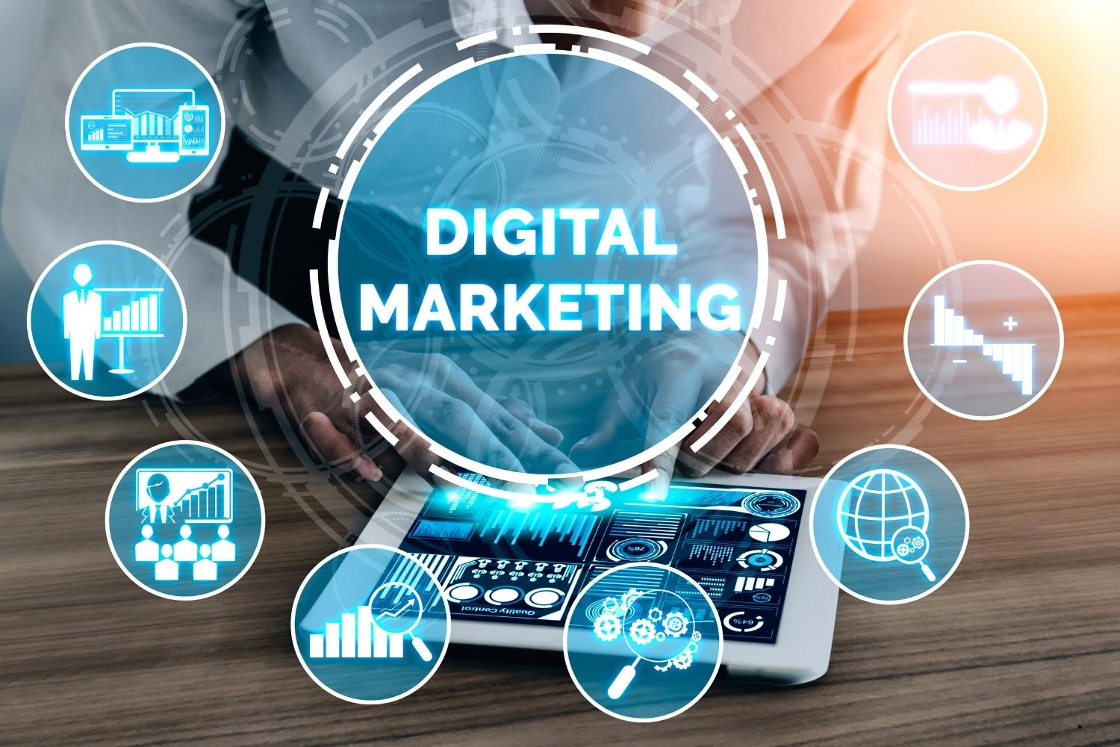
Pazarlama ve WEB
Web’in ilk ortaya çıktığı 1990’lı yılların başında web siteleri tek yönlü iletişime izin vermektedir; bu yapı Web 1.0 olarak adlandırılmaktadır.
Web 1.0 döneminde internet bir bilgi otoyolu ve küresel sunucular ağında depolanan bilgi kaynakları ağı olarak görülmektedir.
Bu dönemde kullanıcı etkileşimi sınırlıdır; web siteleri çoğunlukla HTML ile oluşturulmuş statik bilgi portallarıdır.
Web 1.0 anlayışında kullanıcı pasif içerik tüketicisidir. Bu dönemin internet pazarlama yaklaşımı ürün odaklıdır.
Web 2.0 ile birlikte internet artık bir bilgi deposu değil, bir platform olarak konumlanmaktadır. Web 2.0, pazarlama anlayışını ürün odaklı yaklaşımdan katılımcı ve değer odaklı yaklaşıma taşımaktadır.

Slide 12
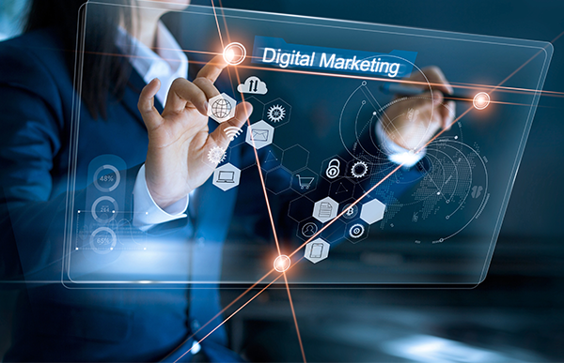
Pazarlama ve WEB
İnternet, statik yapıdan dinamik ve etkileşimli yapıya geçmektedir.
Web 1.0 ve Web 2.0 arasında mimari yapı, ağ mantığı, içerik türü, strateji, yazılım modeli, hizmet modeli ve hedef teknoloji açısından temel farklılıklar bulunmaktadır.
Web 2.0 döneminde ağ yapısının merkezinde insan ilişkileri ve etkileşim yer almaktadır.
Yazılım ürün olmaktan çıkmakta, hizmet olarak sunulmaktadır.
İstemci-sunucu modeli yerini bulut bilişim odaklı modellere bırakmaktadır.
Statik web siteleri yerini sosyal ağlara bırakmaktadır.

Slide 13
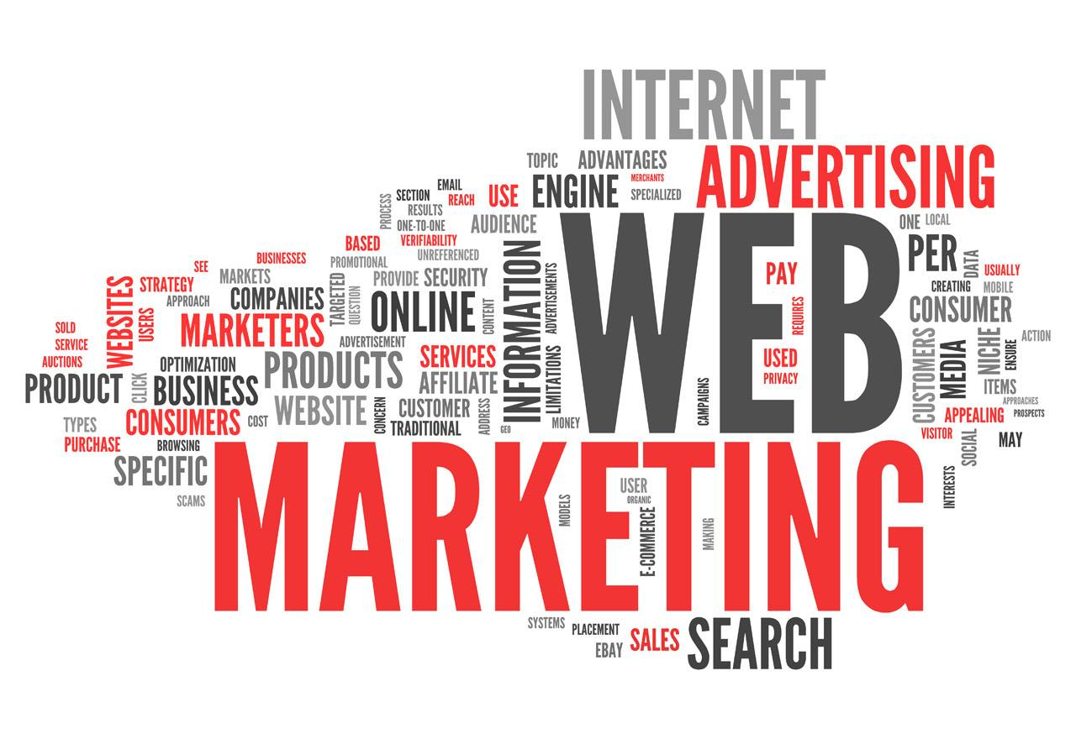
Web 2.0 Teknolojilerinin Pazarlama Alanına Etkileri
Web 2.0 uygulamaları bilginin sunuculardan değil bireylerden üretildiği küresel bir insan ağı oluşturmaktadır.
Web 2.0’ın temel farkı iş birliği ve kullanıcı katılımıdır.
Bloglar, wikiler, RSS, sosyal referans sistemleri Web 2.0’ın temel bileşenleri arasında yer almaktadır.
Web 2.0, kullanıcı deneyimini, bilgisini ve pazar gücünü genişleten açık ve etkileşimli uygulamalar bütünüdür.

Slide 14
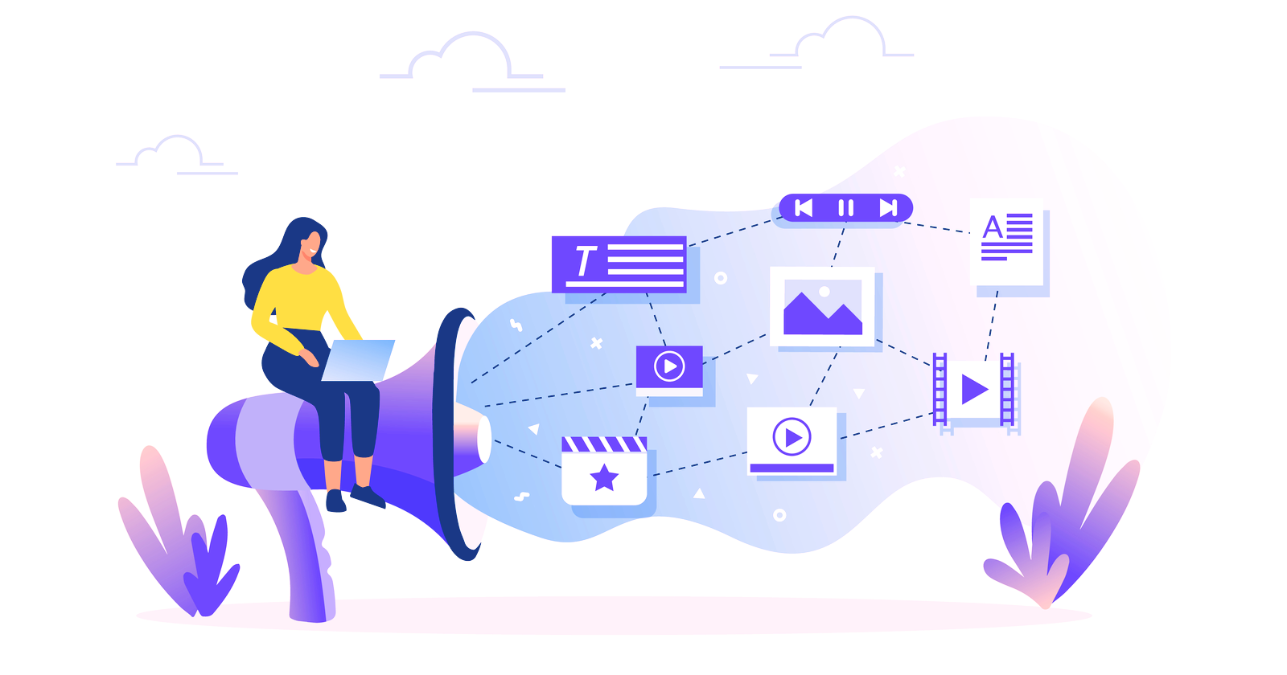
Web 2.0 Teknolojilerinin Pazarlama Alanına Etkileri
Bu dönemde tüketici pasif değil, aktif ve üretken bir aktördür. Kullanıcılar içerik üretmekte, düzenlemekte ve paylaşmaktadır.
Web 2.0 yalnızca sosyal bir dönüşüm değil, pazarlama süreçlerini dönüştüren bir yapıdır.
Tüketici yorumları, geri bildirimler ve deneyimler pazarlama sürecinin parçası hâline gelmektedir.
Sosyal medya ile birlikte Web, bilgi okumaktan ziyade tartışma, paylaşma ve iş birliği platformuna dönüşmektedir.

Slide 15
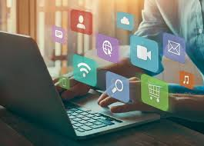
Web 2.0 Teknolojilerinin Pazarlama Alanına Etkileri
Küçük işletmeler sosyal medya araçları ile marka güçlendirme, itibar yönetimi ve geri bildirim toplama imkânı elde etmektedir.
Youtube, Twitter, Facebook, bloglar, podcastler ve forumlar yeni pazarlama alanları oluşturmaktadır.
Web 2.0 araçları;
İş tekliflerini tanıtmak
Paydaşlarla iletişim kurmak
Ürün ve hizmetleri markalaştırmak
Şirket profilini yükseltmek
Pazar araştırması yapmak
Müşteri geri bildirimi almak amacıyla kullanılmaktadır.

Slide 16
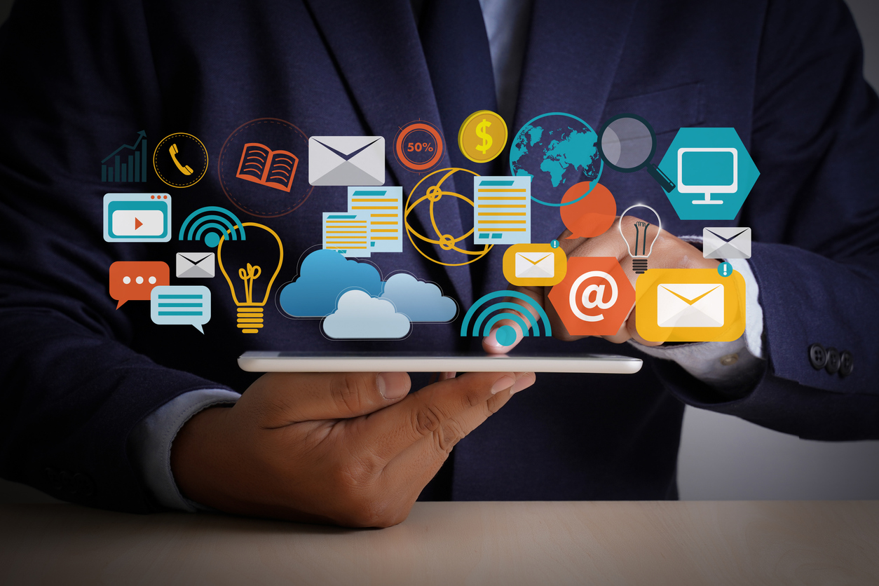
Web 2.0 Teknolojilerinin Pazarlama Alanına Etkileri
Web 2.0, işletmeler için hem fırsatlar hem de zorluklar doğurmaktadır.
Bu yapı yalnızca yeni bir medya kanalı değil, medyanın işleyiş biçiminde yapısal bir değişimi temsil etmektedir.
Tüketiciler içerikle ve birbirleriyle istedikleri zaman ve şekilde etkileşim kurabilmektedir.

Slide 17
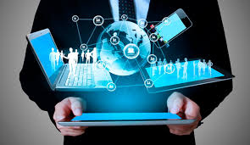
İnternetin Geleceği: Web 3.0 ve Pazarlama
Web 2.0 günlük yaşamın vazgeçilmez parçası hâline gelmiş olsa da Web 3.0, Web 4.0 ve Web 5.0 kavramları gündeme gelmektedir.
Web 3.0’ın temel özelliği anlamın (semantik yapı) ön plana çıkmasıdır.
Web 3.0; yapay zekâ, anlamsal veri ilişkileri ve kişiselleştirmeyi içermektedir.
Web 3.0 ile birlikte internet daha akıllı ve daha bağlantılı veri ağına dönüşmektedir.
Firmalar veri ambarı, veri madenciliği ve CRM teknikleri ile müşteri verilerini analiz edebilmektedir.
Web3 kavramı merkeziyetsiz internet fikrine dayanmaktadır.
Web3, büyük teknoloji şirketlerinin merkezîleştirici etkisine alternatif olarak ortaya çıkmaktadır.

Slide 18

İnternetin Geleceği: Web 3.0 ve Pazarlama
Web3 altyapısında blokzincir teknolojisi yer almaktadır.
Metaverse, artırılmış gerçeklik ve sanal gerçeklik teknolojileri Web3 ile ilişkilendirilmektedir.
Blokzincir; merkezi olmayan, dağıtılmış defter sistemidir.
Web3’te:
Merkeziyetsizlik
Akıllı sözleşmeler
DAO (Merkeziyetsiz Otonom Organizasyon) yapıları
NFT’ler (Değiştirilemez token)
Kripto para sistemleri
Metaverse ortamları ön plana çıkmaktadır.

Slide 19
İnternetin Geleceği: Web 3.0 ve Pazarlama
Kullanıcılar verilerini kontrol edebilmekte ve merkezi veri tabanlarına bağımlı olmamaktadır.
Web3, gelişmiş şifreleme ve yetkilendirme mekanizmaları kullanmaktadır.
Yapay zekâ ve makine öğrenimi içerik üretiminde ve veri analizinde kullanılmaktadır.
NFT’ler dijital varlıkların benzersizliğini temsil etmektedir.
Metaverse, üç boyutlu sanal dünyalarda avatar temelli etkileşimi ifade etmektedir.
Büyük markalar metaverse platformlarında dijital varlık ve NFT satışları yapmaya başlamıştır.

Slide 20
İnternetin Geleceği: Web 3.0 ve Pazarlama
Blokzincir pazarlama alanında güven, şeffaflık, veri kalitesi ve maliyet avantajı sağlamaktadır.
Tıklama dolandırıcılığıyla mücadele, veri güvenliği ve şeffaflık blokzincirin katkıları arasında yer almaktadır.
Mikro ödemeler ile kullanıcılar verilerini doğrudan paylaşabilmektedir.
Akıllı sözleşmeler abonelik ve ödül sistemlerinde kullanılabilmektedir.
Web3 teknolojileri işletmeler için yeni büyüme alanları oluşturmaktadır.

